Slide 1

人工智能、机器学习及深度学习
张富峥
微软亚洲研究院
https://www.microsoft.com/en-us/research/people/fuzzhang/
fuzzhang@microsoft.com

Slide 2
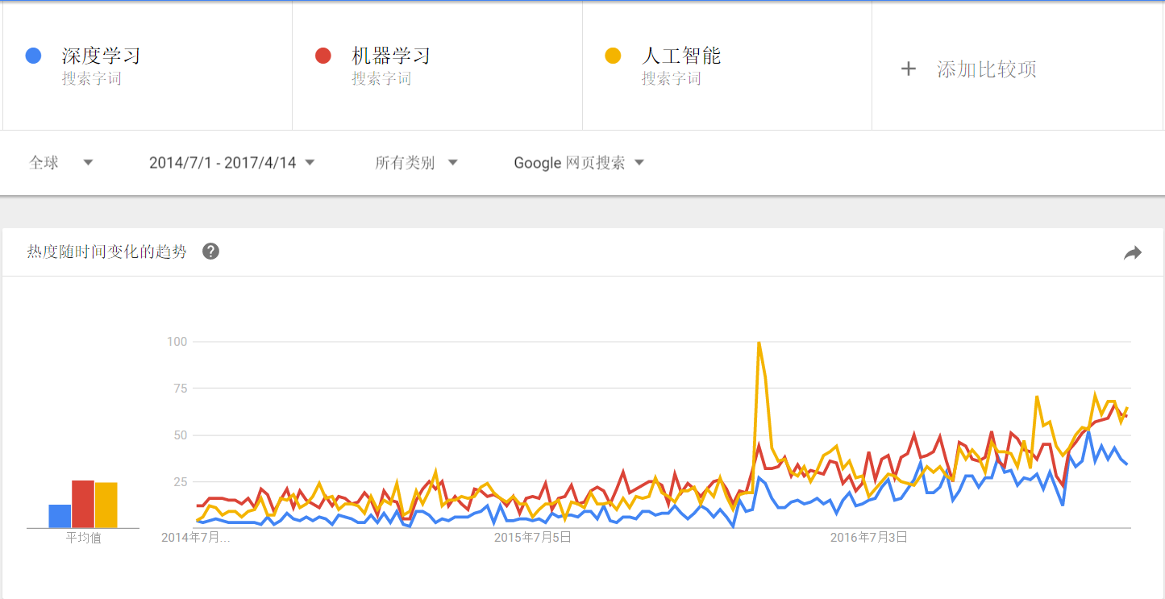
搜索热度

Slide 3
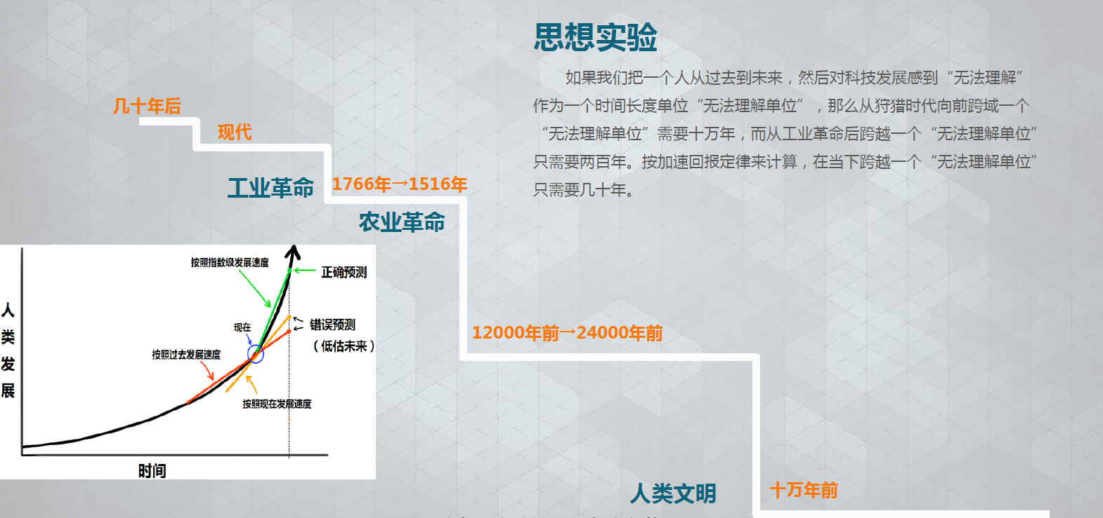
技术发展指数加速
人工智能？

Slide 4
人工智能的历史
Notes:
We are based on the footprints to study urban lifestyles
breadcrumbs

Slide 5
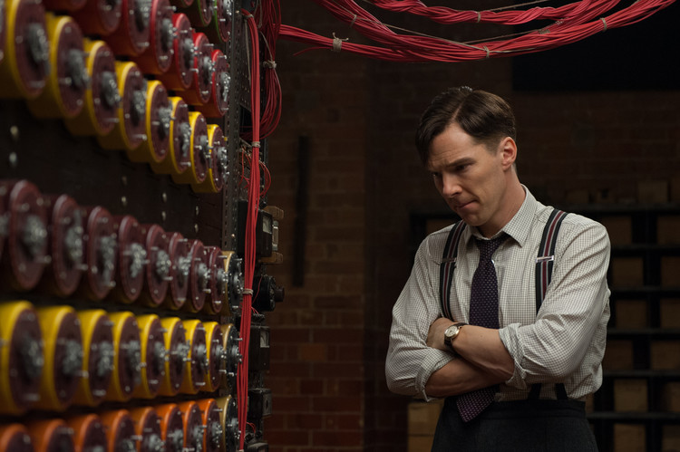
萌芽期
1940~1950，数学、心理学、工程学、经济学、政治学等领域的科学家们开始探索制造人工大脑的可行性
1950年，著名的图灵测试诞生
1951年，西洋跳棋程序和国际象棋程序相继诞生，国际象棋程序已经可以挑战具有相当水平的业余爱好者
如果一台机器能够与人类展开对话（通过电传设备）而不能被辨别出其机器身份，那么称这台机器具有智能
Notes:
20 世纪 40 年代至 50 年代也是人工智能真正诞生的时间。在这段时间内，数学、心理学、工程学、经济学、政治学等领域的科学家们开始探索制造人工大脑的可行性。
1950 年，著名的图灵测试诞生，按照艾伦·图灵的定义：如果一台机器能够与人类展开对话（通过电传设备）而不能被辨别出其机器身份，那么称这台机器具有智能。同年，图灵还预言了创造出具有真正智能的机器的可能性
1951 年，西洋跳棋程序和国际象棋程序相继诞生。经过接近 10 年的发展后，国际象棋程序已经可以挑战具有相当水平的业余爱好者，而人工智能游戏也被当着衡量人工智能进展的标准之一。

Slide 6
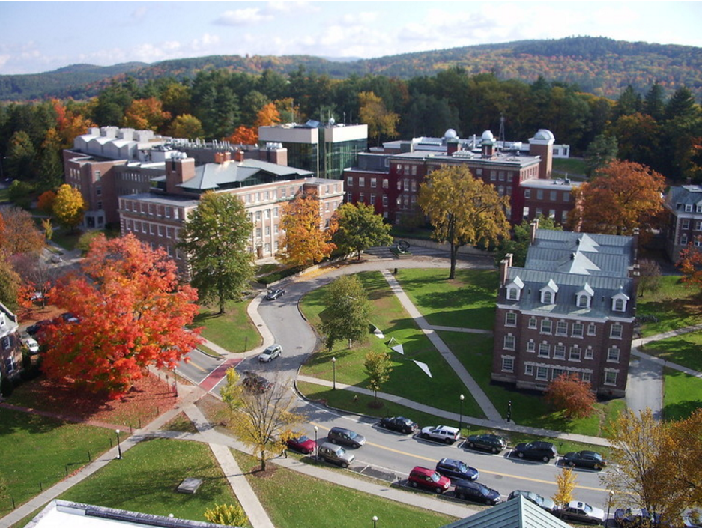
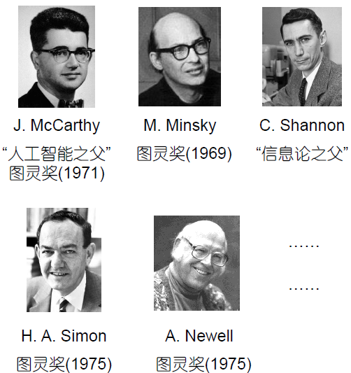
达特茅斯会议
1956年夏的达特茅斯会议标志着人工智能这一学科的诞生
Notes:
1956年，在达特茅斯学院举行的一次会议上，计算机科学家约翰·麦卡锡说服与会者接受“人工智能”一词作为本领域的名称。后来，这次会议也被大家看着是人工智能正式诞生的标志。
1. AI一开始就承载着复制人的才能，如创造性、自我修养和语言功能的思想；
2. 尽管控制论，运筹学，决策理论等等往往也涉及到这些目的，但AI是明确属于计算机科学的，是唯一试图建造在复杂和变化的环境中自动发挥功能的机器的领域。

Slide 7
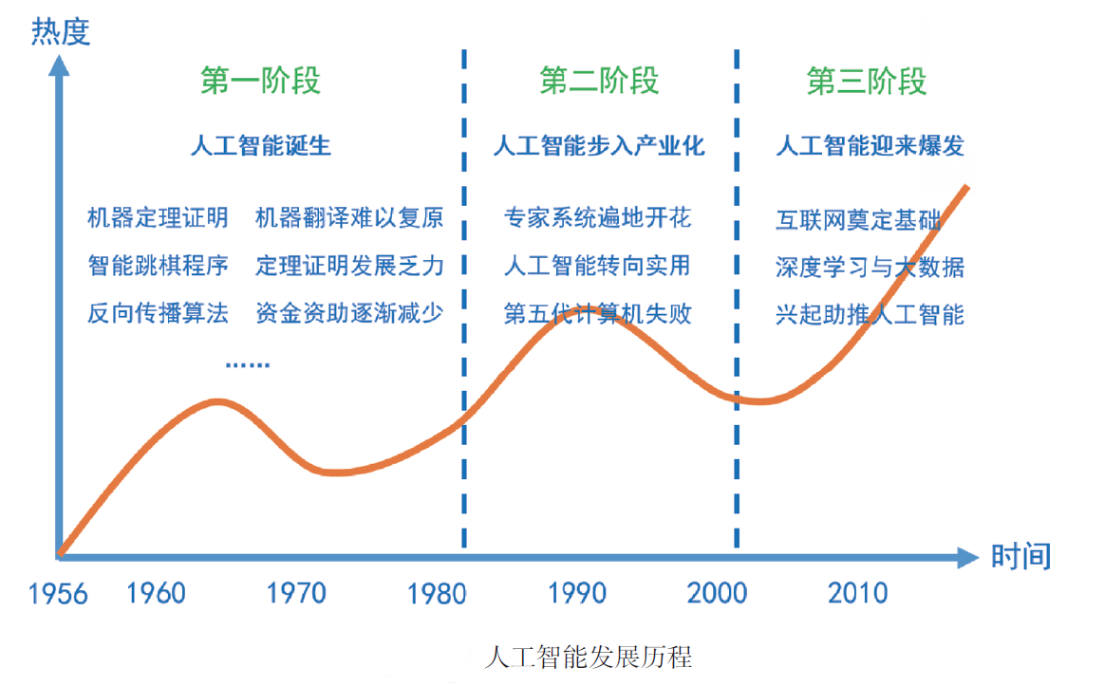
人工智能三“起”两“落”

Slide 8
人工智能的第一次大发展
1956年，世界上第一家机器人公司成立，名为“尤尼梅新”
1956年，第一个字符识别程序诞生，开辟了模式识别这一新的领域
1958年，约翰·麦卡锡发明 Lisp 计算机分时编程语言，该语言至今仍在人工智能领域广泛使用
1966年，MIT发布了世界上第一个聊天机器人Eliza，能够理解简单的自然语言，并能产生类似人类的互动。而其中最著名的脚本便是模拟罗吉斯心理治疗师的Doctor。
这一时期被称之为推理期
出发点: “数学家真聪明！”
Notes:
1956 年达特茅斯会议之后的十几年是人工智能的黄金年代。在这段时间内，计算机被用来解决代数应用题、证明几何定理、学习和使用英语，这些成果在得到广泛赞赏的同时也让研究者们对开发出完全智能的机器信心倍增。当时，人工智能研究者们甚至认为：“二十年内，机器将能完成人能做到的一切工作”、“在三到八年的时间里我们将得到一台具有人类平均智能的机器”。

Slide 9
人工智能的第一次低谷
由于人工智能研究者们对项目难度评估不足，这除了导致承诺无法兑现外，还让人们当初的乐观期望遭到严重打击。
70年代初，AI遭遇了瓶颈。由于计算机性能的瓶颈、计算复杂性的指数级增长、数据量缺失等问题，一些难题看上去好像完全找不到答案。
对AI提供资助的机构（如英国政府，DARPA和NRC）对无方向的AI研究逐渐停止了资助。
渐渐地，研究者们意识到，仅有逻辑推理能力是不够的
Notes:
由于人工智能研究者们对项目难度评估不足，这除了导致承诺无法兑现外，还让人们当初的乐观期望遭到严重打击。到了 70 年代，人工智能开始遭遇批评，研究经费也被转移到那些目标明确的特定项目上。
由于计算机性能的瓶颈、计算复杂性的指数级增长、数据量缺失等问题，一些难题看上去好像完全找不到答案。比如像今天已经比较常见的机器视觉功能在当时就不可能找到一个足够大的数据库来支撑程序去学习，机器无法吸收足够的数据量自然也就谈不上视觉方面的智能化。
对AI提供资助的机构（如英国政府，DARPA和NRC）对无方向的AI研究逐渐停止了资助。NRC（美国国家科学委员会）在拨款二千万美元后停止资助。

Slide 10
人工智能的第二次大发展
1981年，日本经济产业省拨款八亿五千万美元支持第五代计算机项目。其目标是造出能够与人对话，翻译语言，解释图像，并且像人一样推理的机器。
诸多公司开始采纳一种名为专家系统的人工智能程序。这套系统可以简单理解为“知识库+推理机”。
CMU为为数字设备公司设计了一个名为XCON 的专家系统，这套系统在 1986 年之前能为公司每年节省四千万美元
这一时期被称之为知识工程期
出发点: “知识点就是力量！”
Notes:
1980 年，卡内基·梅隆大学为数字设备公司设计了一个名为 XCON 的专家系统，这套系统在 1986 年之前能为公司每年节省四千万美元。有了商业模式，相关产业自然应运而生，比如 Symbolics、Lisp Machines 等硬件公司和 IntelliCorp、Aion 等软件公司。这个时期，仅专家系统产业的价值就有 5 亿美元。
第一个成功的商用专家系统R1 为DEC 公司每年节
约4000 万美元左右的费用。截止到20 世纪80 年代末，几乎一半的“财富500 强”都在开发或使
用“专家系统”

Slide 11
人工智能的第二次低谷
专家系统的实用性仅仅局限于某些特定情景
1987年，苹果和 IBM 生产的台式机性能都超过了 Symbolics 等厂商生产的通用型计算机，专家系统自然风光不再
1991年，人们发现日本人设定的“第五代工程”也没能实现
DARPA的新任领导认为AI并非“下一个浪潮”，拨款将倾向于那些看起来更容易出成果的项目
渐渐地，研究者们发现，要总结出知识再“教”给系统，实在太难了
Notes:
好景不长，持续 7 年左右的人工智能繁荣很快就接近了尾声。到 1987 年时，苹果和 IBM 生产的台式机性能都超过了 Symbolics 等厂商生产的通用型计算机，专家系统自然风光不再。
到 80 年代晚期，DARPA 的新任领导认为人工智能并不是“下一个浪潮”；1991 年，人们发现日本人设定的“第五代工程”也没能实现。这些事实情况让人们从对“专家系统”的狂热追捧中一步步走向失望。人工智能研究再次遭遇经费危机。

Slide 12
人工智能的新春（1990s-目前）
1997年5月11日，许峰雄博士设计的“深蓝”成为战胜国际象棋世界冠军卡斯帕罗夫的第一个计算机系统。
2009 年，洛桑联邦理工学院发起的蓝脑计划声称已经成功地模拟了部分鼠脑
2010年，谷歌无人驾驶汽车曝光，当时已经创下了超过 16万千米无事故的纪录。
2016年，AlphaGo 4比1战胜李世石
这一时期主要运用机器学习、深度学习等算法
出发点: “让系统自己学！”
Notes:
年过半百的AI终于实现了它最初的一些目标。它已被成功地用在技术产业中，不过有时是在幕后。这些成就有的归功于计算机性能的提升，有的则是在高尚的科学责任感驱使下对特定的课题不断追求而获得的。不过，至少在商业领域里AI的声誉已经不如往昔了。各种因素的合力将AI拆分为各自为战的几个子领域，有时候它们甚至会用新名词来掩饰“人工智能”这块被玷污的金字招牌。AI比以往的任何时候都更加谨慎，却也更加成功。
摩尔定律和云计算带来的计算能力的提升，以及互联网和大数据广泛应用带来的海量数据量的积累，使得深度学
习算法在各行业得到快速应用，并推动语音识别、图像识别等技术快速发展并迅速产业化

Slide 13
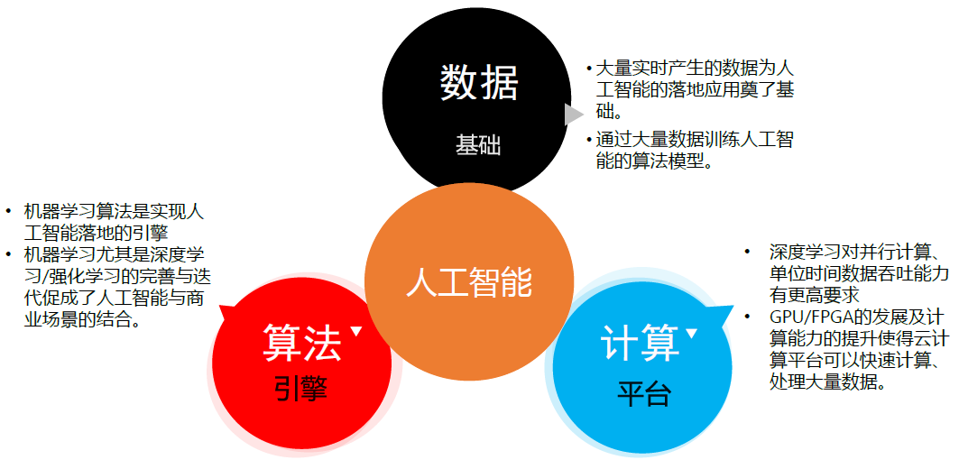
人工智能崛起的三大基石
Notes:
人工智能对计算能力的要求很高，而以前研究人工
智能的科学家往往受限于单机计算能力，需要对数据样本进
行裁剪，让数据在单台计算机里进行建模分析，导致模型的
准确率降低。伴随着云计算技术和芯片处理能力的迅速发展，
可以利用成千上万台的机器进行并行计算，尤其是GPU、FPGA
以及人工智能专用芯片（比如Google 的TPU）的发展为人工
智能落地奠定了基础计算能力，使得使用类似于人类的深层
神经网络算法模型的人工智能应用成为现实；
第二是伴随着互联网的飞速发展，在线数据变得异常丰富，
多来源、实时、大量、多类型的数据可以从不同的角度对现
实进行更为逼近真实的描述，而利用深度学习算法可以挖掘
数据之间的多层次关联关系，为人工智能应用奠定了数据源
基础。正如阿里巴巴集团技术委员会主席王坚博士的观点所
述，人工智能是互联网驱动下的一个重要领域，能够发展到
今天，不是靠着自身内部的驱动力，而是因为互联网在不断
完善，数据变的随处可得，所以，人工智能的进步来源于互
联网基础设施的不断进步，离开互联网孤立的来看人工智能，
是没有意义的。
第三是算法的发展尤其是Geoffrey Hinton 教授2006 年
发表的论文，开启了深度学习在学术界和工业界的浪潮，以
人工神经网络(ANN) 为代表的深度学习算法成为了人工智能
应用落地的核心引擎。

Slide 14
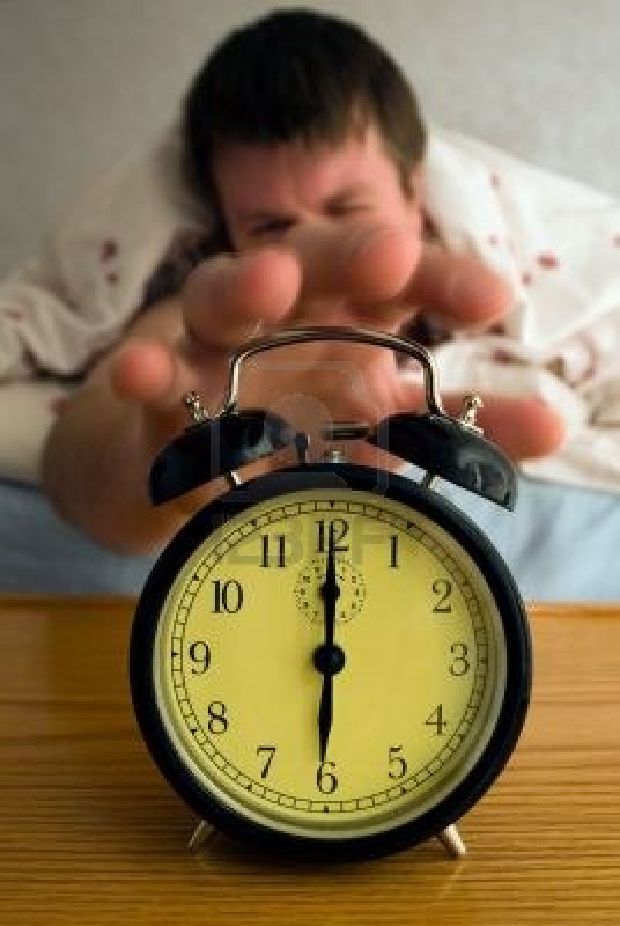
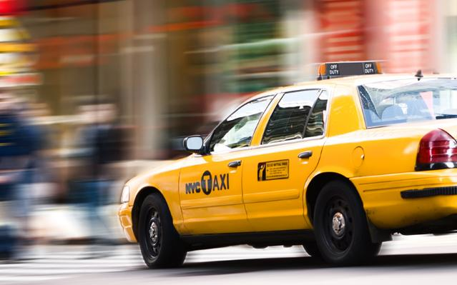
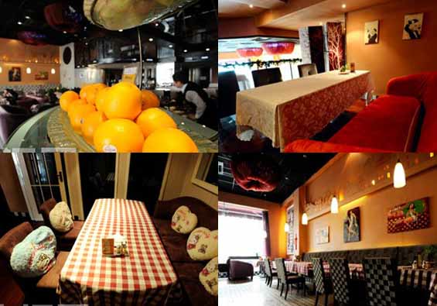
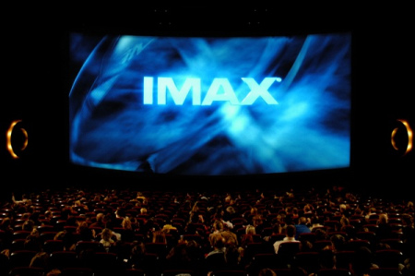
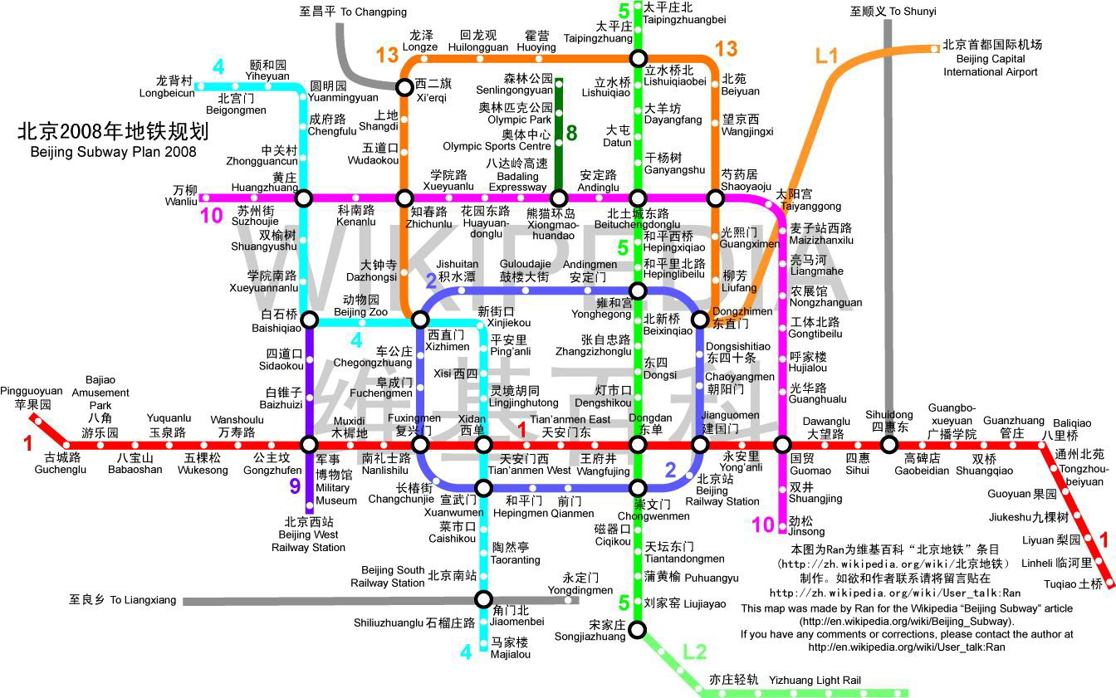
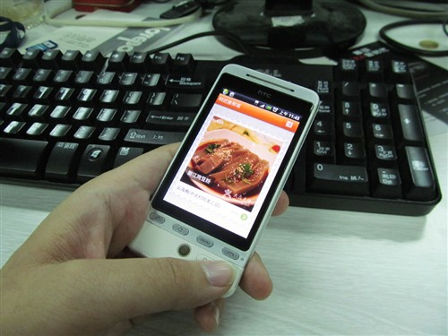
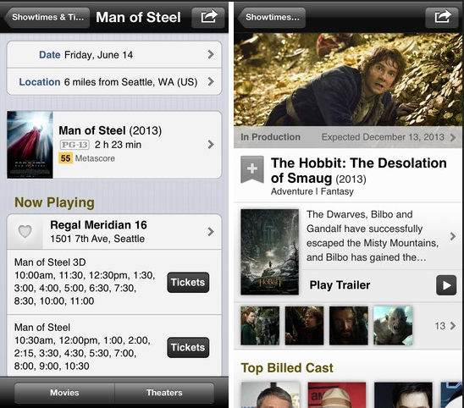
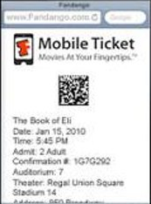
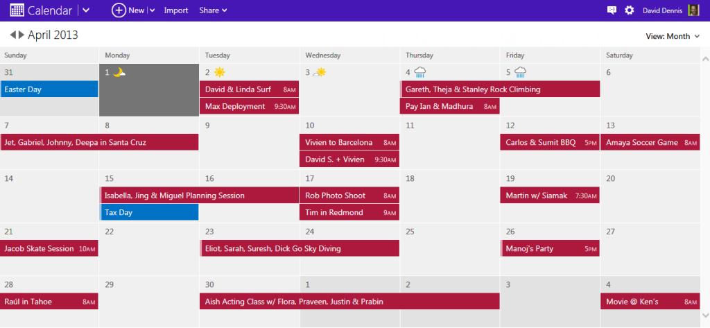
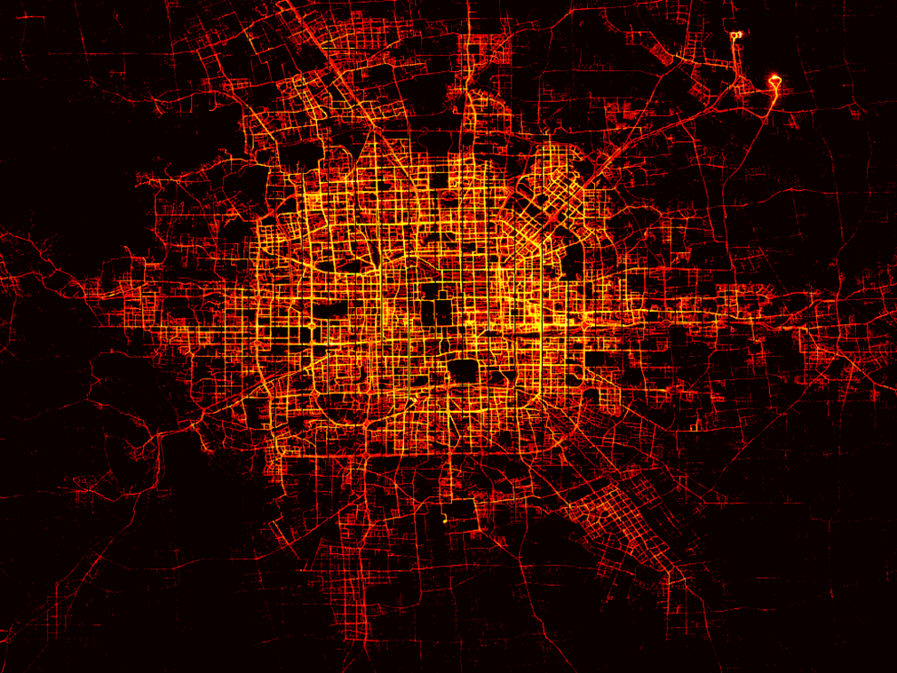
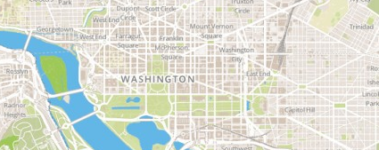
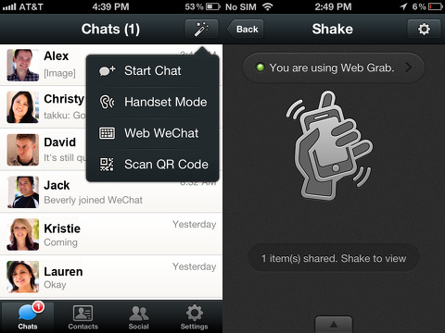

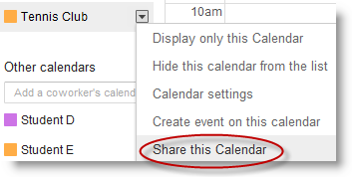
基础数据的广泛收集
Footprint
Notes:
年过半百的AI终于实现了它最初的一些目标。它已被成功地用在技术产业中，不过有时是在幕后。这些成就有的归功于计算机性能的提升，有的则是在高尚的科学责任感驱使下对特定的课题不断追求而获得的。不过，至少在商业领域里AI的声誉已经不如往昔了。各种因素的合力将AI拆分为各自为战的几个子领域，有时候它们甚至会用新名词来掩饰“人工智能”这块被玷污的金字招牌。AI比以往的任何时候都更加谨慎，却也更加成功。
摩尔定律和云计算带来的计算能力的提升，以及互联网和大数据广泛应用带来的海量数据量的积累，使得深度学
习算法在各行业得到快速应用，并推动语音识别、图像识别等技术快速发展并迅速产业化

Slide 15
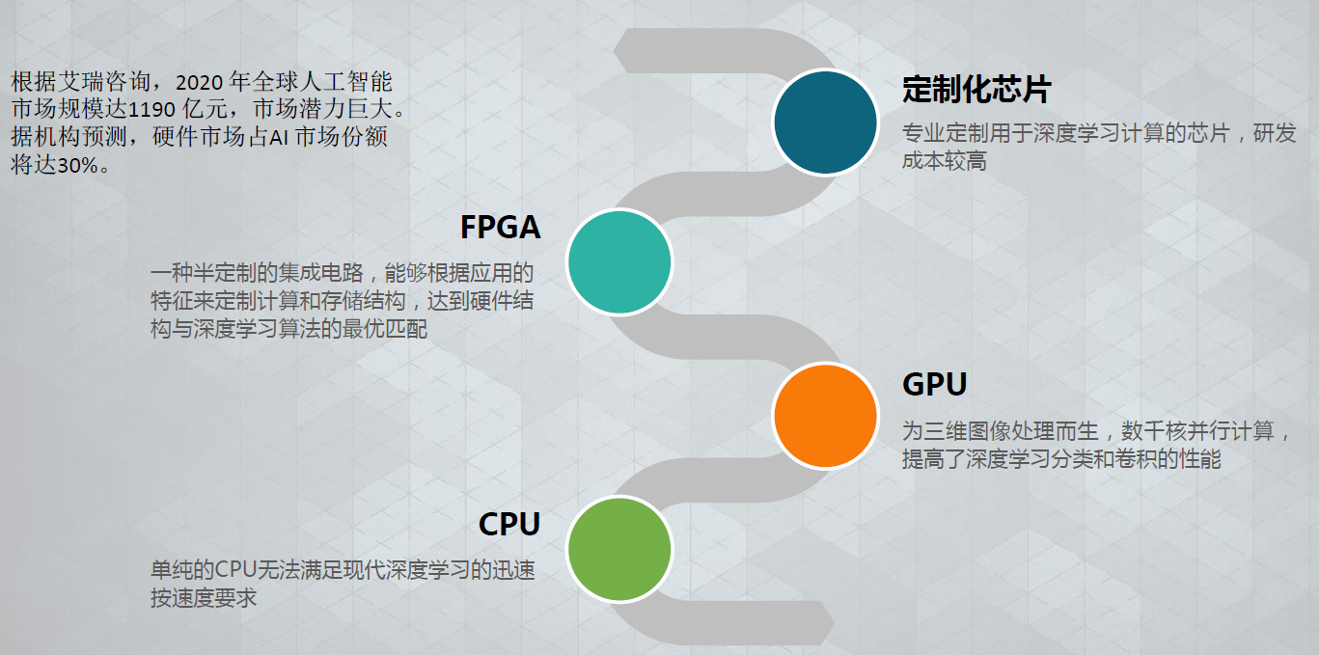
计算硬件的发展
Notes:
年过半百的AI终于实现了它最初的一些目标。它已被成功地用在技术产业中，不过有时是在幕后。这些成就有的归功于计算机性能的提升，有的则是在高尚的科学责任感驱使下对特定的课题不断追求而获得的。不过，至少在商业领域里AI的声誉已经不如往昔了。各种因素的合力将AI拆分为各自为战的几个子领域，有时候它们甚至会用新名词来掩饰“人工智能”这块被玷污的金字招牌。AI比以往的任何时候都更加谨慎，却也更加成功。
摩尔定律和云计算带来的计算能力的提升，以及互联网和大数据广泛应用带来的海量数据量的积累，使得深度学
习算法在各行业得到快速应用，并推动语音识别、图像识别等技术快速发展并迅速产业化

Slide 16
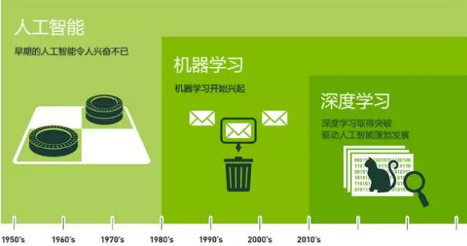
算法引擎的发展
Notes:
年过半百的AI终于实现了它最初的一些目标。它已被成功地用在技术产业中，不过有时是在幕后。这些成就有的归功于计算机性能的提升，有的则是在高尚的科学责任感驱使下对特定的课题不断追求而获得的。不过，至少在商业领域里AI的声誉已经不如往昔了。各种因素的合力将AI拆分为各自为战的几个子领域，有时候它们甚至会用新名词来掩饰“人工智能”这块被玷污的金字招牌。AI比以往的任何时候都更加谨慎，却也更加成功。
摩尔定律和云计算带来的计算能力的提升，以及互联网和大数据广泛应用带来的海量数据量的积累，使得深度学
习算法在各行业得到快速应用，并推动语音识别、图像识别等技术快速发展并迅速产业化

Slide 17
机器学习
Notes:
We are based on the footprints to study urban lifestyles
breadcrumbs

Slide 18
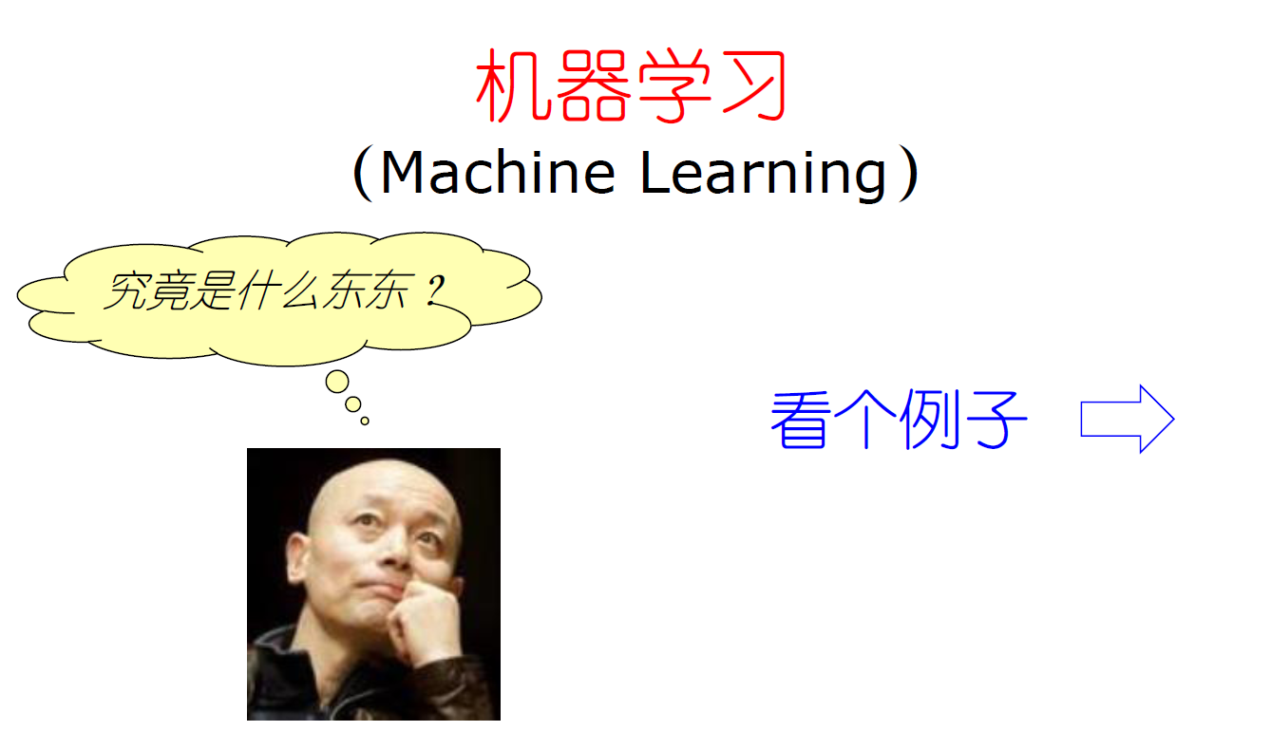
机器学习是什么

Slide 19
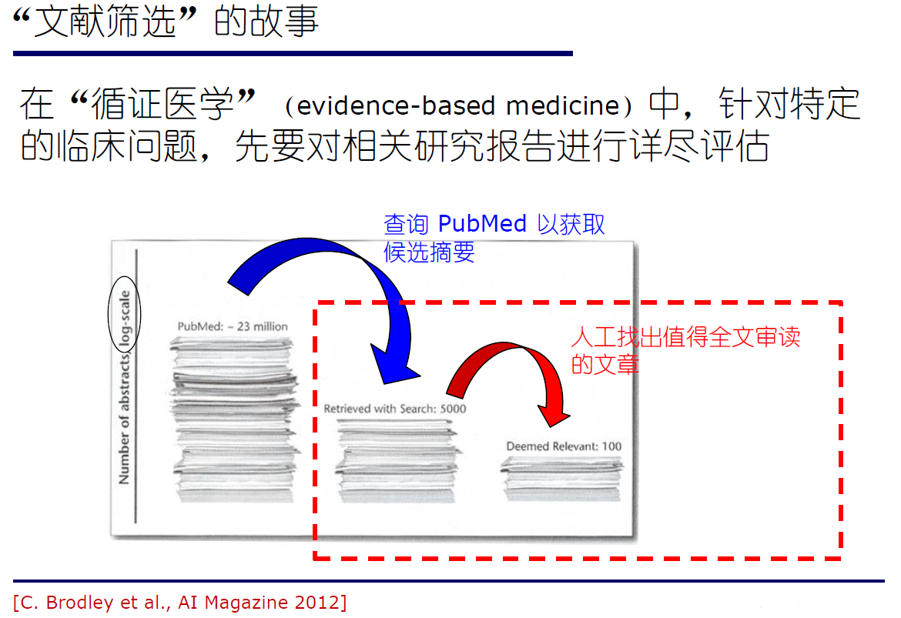

Slide 20
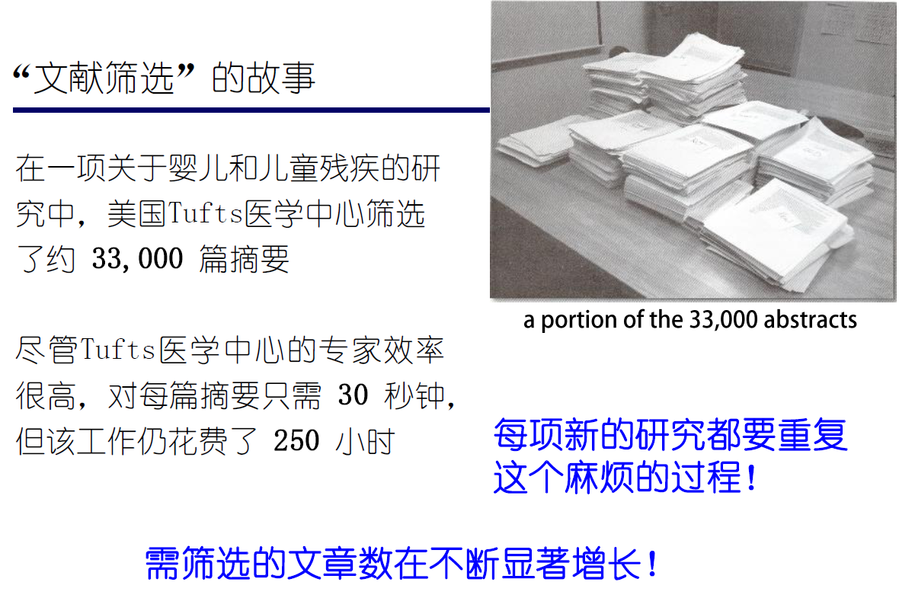

Slide 21
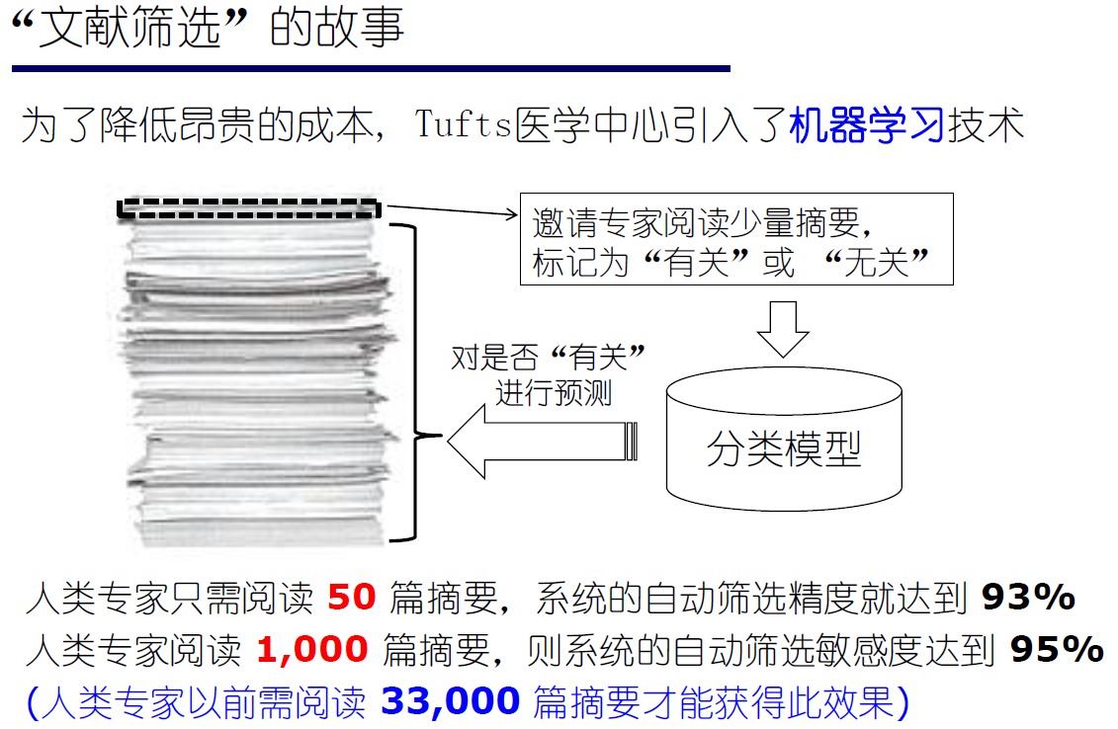

Slide 22
典型的机器学习任务
机器学习
监督性学习
回归
分类
非监督行学习
聚类
排序
异常点检测
。。。

Slide 23
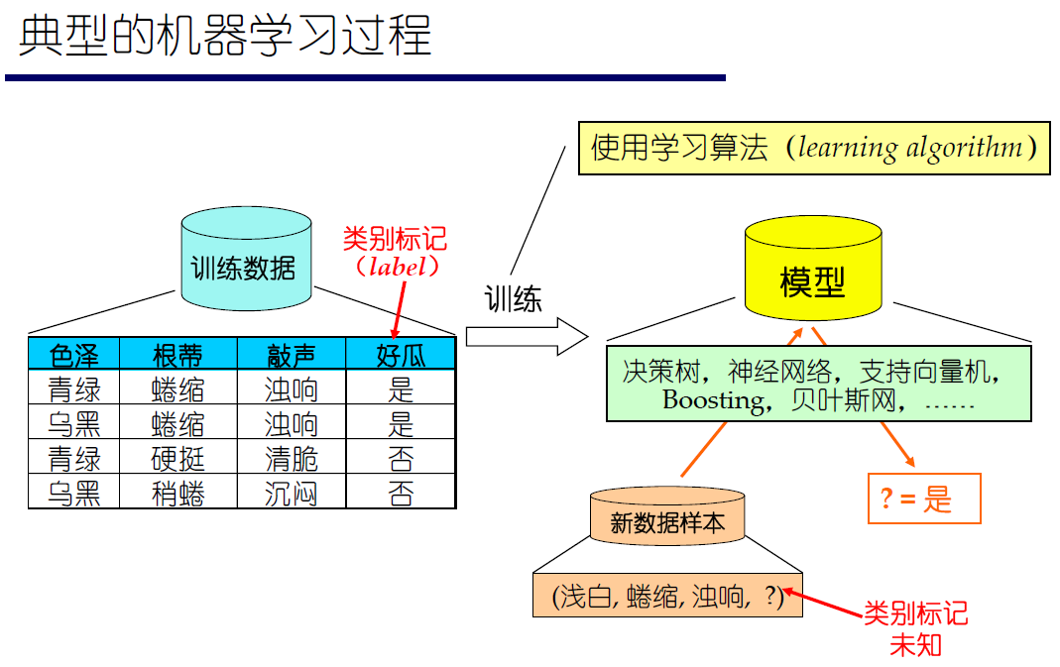

Slide 24
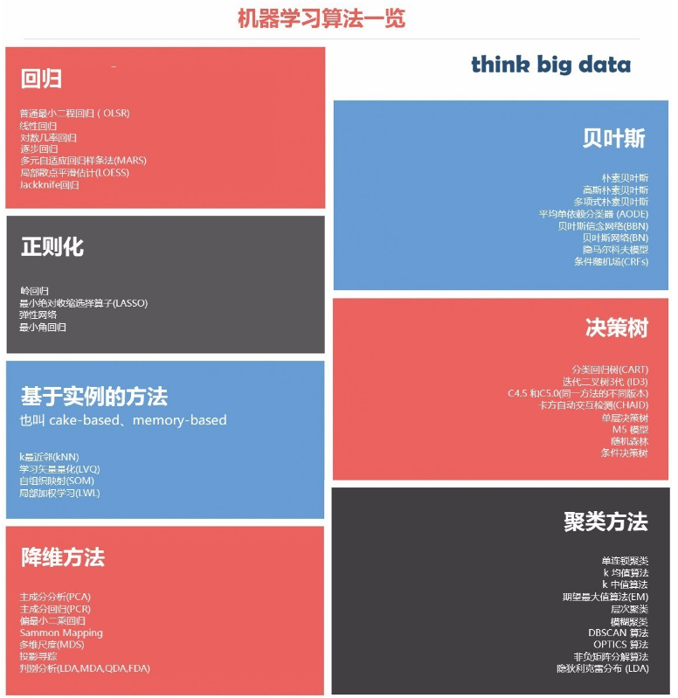
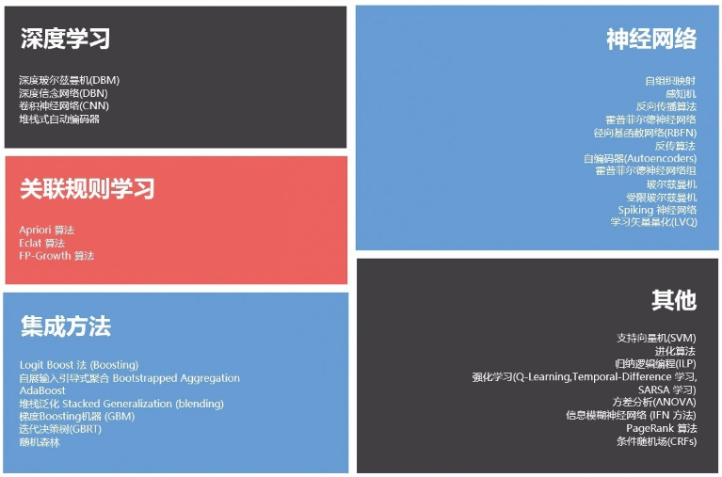
机器学习算法一览

Slide 25
深度学习
Notes:
2016 年一月底，人工智能的研究领域，发生了两件大事.
先是一月二十四号，ＭIT 的教授，人工智能研究的先驱者，Marvin Minsky 去世，享年８９岁.
三天之后，谷歌在自然杂志上正式公开发表论文,宣布其以深度学习技术为基础的电脑程序 AlphaGo, 在2015年十月,连续五局击败欧洲冠军,职业二段樊辉.
这是第一次机器击败职业围棋选手. 距离97年IBM电脑击败国际象棋世界冠军,一晃近二十年了.
极具讽刺意义的是, Minsky 教授,一直不看好深度学习的概念. 他曾在1969年出版了 Perceptron (感知器) 一书,指出了神经网络技术 (就是深度学习的前身)的局限性. 这本书直接导致了神经网络研究的将近二十年的长期低潮.

Slide 26
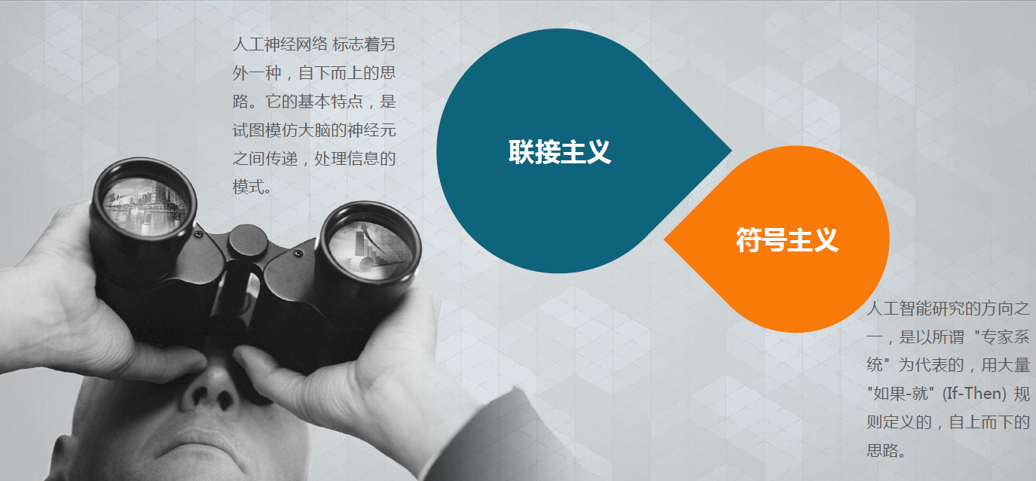
人工智能中的两大派方法
Notes:
机器学习专家们早期提出的另一种基于算法的方法，即人工神经网络，随后得到了发展。神经网络的概念来自于人类大脑理解事物的方式：神经元之间的互联。然而，与神经元紧密联系在一起的人类大脑不同，人工神经网络由离散的分层、连接，以及数据传播方向构成。

Slide 27
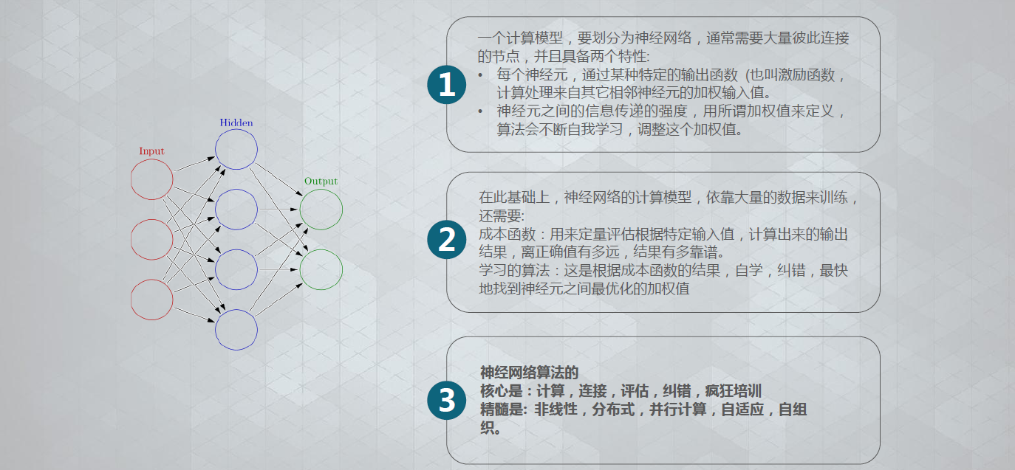
人工神经网络

Slide 28
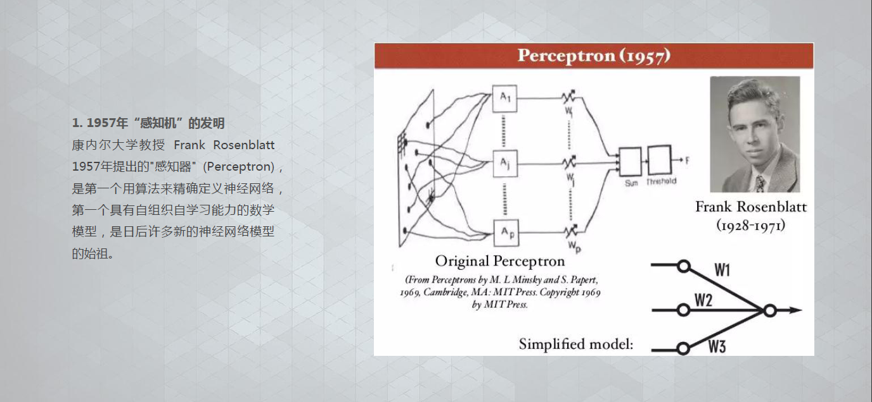
感知机的发明
Notes:
Rosenblatt 乐观地预测,感知器最终可以 "学习,做决定,翻译语言". 感知器的技术,六十年代一度走红,美国海军曾出资支持这个技术的研究, 期望它 "以后可以自己走, 说话, 看, 读, 自我复制, 甚至拥有自我意识".
Rosenblatt 和 Minsky 实际上是间隔一级的高中校友.但是六十年代, 两个人在感知器的问题上,展开了长时间的激辩. Rosenblatt 认为感应器将无所不能, Minsky 则认为它应用有限.

Slide 29
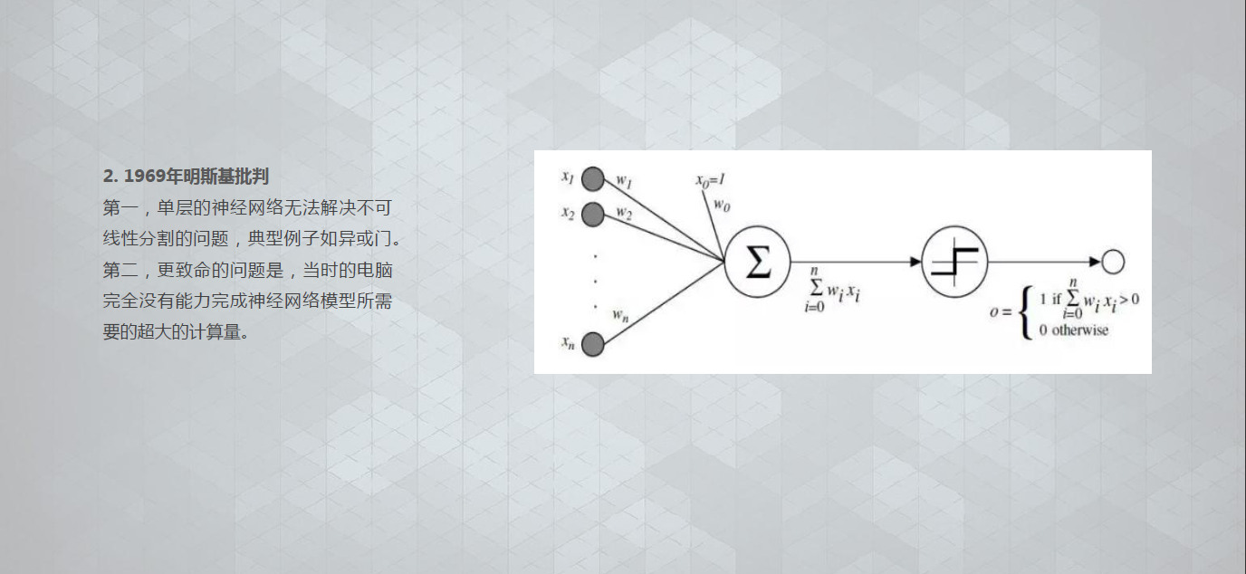
Minsky的批判
Notes:
1969 年, Marvin Minsky 和 Seymour Papert 出版了新书: "感知器: 计算几何简介". 书中论证了感知器模型的两个关键问题:
此后的十几年,以神经网络为基础的人工智能研究进入低潮,相关项目长期无法得到政府经费支持,这段时间被称为业界的核冬天.

Slide 30
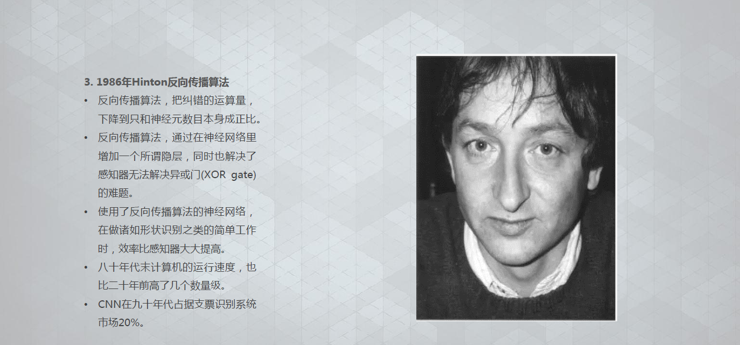
反向传播算法
Notes:
1970年,当神经网络研究的第一个寒冬降临时,在英国的爱丁堡大学,一位二十三岁的年轻人, Geoffrey Hinton, 刚刚获得心理学的学士学位
Hinton 六十年代还是中学生时,就对脑科学着迷.当时一个同学给他介绍关于大脑记忆的理论是:
大脑对于事物和概念的记忆, 不是存储在某个单一的地点,而是像全息照片一样, 分布式地, 存在于一个巨大的神经元的网络里.
神经网络当年被 Minsky 诟病的问题之一是巨大的计算量. 简单说,传统的感知器用所谓 "梯度下降"的算法纠错时,耗费的计算量,和神经元数目的平方成正比. 当神经元数目增多,庞大的计算量,是当时的硬件无法胜任的.
反向传播算法,把纠错的运算量, 下降到只和神经元数目本身成正比.
神经网络的研究开始复苏.
分布式表征 (Distributed Representation), 是神经网络研究的一个核心思想.
周围的一些朋友对此颇为不解. "你疯了吗? 为什么浪费时间在这些东西上? 这 (神经网络)早就被证明是扯淡的东西了."
Hinton 1978 年在爱丁堡获得博士学位后, 来到美国继续他的研究工作.
它的意思是,当你表达一个概念的时候,不是用单个神经元,一对一地存储定义; 概念和神经元是多对多的关系: 一个概念可以用多个神经元共同定义表达, 同时一个神经元也可以参与多个不同概念的表达.
举个最简单的例子, 一辆 "大白卡车",如果分布式地表达,一个神经元代表大小,一个神经元代表颜色,第三个神经元代表车的类别. 三个神经元同时激活时,就可以准确描述我们要表达的物体.
分布式表征,和传统的 局部表征 (localized representation) 相比,存储效率高很多. 线性增加的神经元数目,可以表达指数级增加的大量不同概念.
分布式表征的另一个优点是,即使局部出现硬件故障,信息的表达不会受到根本性的破坏.
这个理念让 Hinton 顿悟, 使他四十多年来, 一直在神经网络研究的领域里坚持下来没有退缩.
本科毕业后, Hinton 选择继续在爱丁堡大学读研, 把人工智能作为自己的博士研究方向.

Slide 31
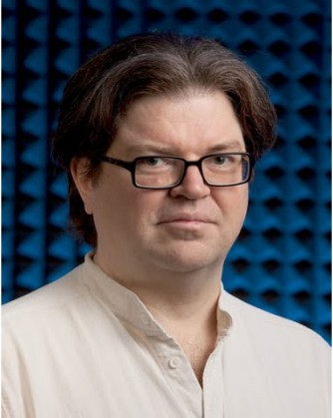
卷积神经网络
1989年，Yann Lecun发表了论文, "反向传播算法在手写邮政编码上的应用".他用美国邮政系统提供的近万个手写数字的样本来培训神经网络系统, 培训好的系统在独立的测试样本中, 错误率只有5%
进一步运用一种叫做"卷积神经网络" (Convoluted Neural Networks) 的技术,开发出商业软件,用于读取银行支票上的手写数字, 这个支票识别系统在九十年代末,占据了美国接近20%的市场
Notes:
在贝尔实验室,严乐春 1989年发表了论文, "反向传播算法在手写邮政编码上的应用".他用美国邮政系统提供的近万个手写数字的样本来培训神经网络系统, 培训好的系统在独立的测试样本中, 错误率只有5%.

Slide 32
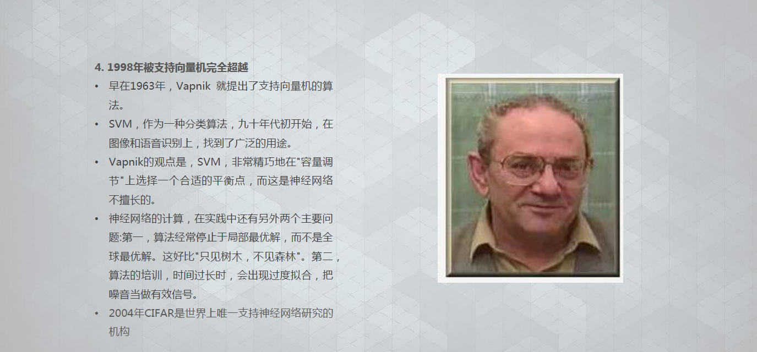
SVM横空出世
Notes:
此时就在贝尔实验室, 严乐春临近办公室的一个同事的工作,又把神经网络的研究带入第二个寒冬.
Vladmir Vapnik, 1936年出生于前苏联, 90年移民到美国,在贝尔实验室做研究.
早在1963年, Vapnik 就提出了 支持向量机 (Support Vector Machine) 的算法.支持向量机, 是一种精巧的分类算法.
SVM, 作为一种分类算法,九十年代初开始, 在图像和语音识别上,找到了广泛的用途.
在贝尔实验室的走廊上,严乐春和 Vapnik 常常就(深度)神经网络和 SVM,两种技术的优缺点,展开热烈的讨论.
Vapnik 的观点是, SVM,非常精巧地在 "容量调节" (Capacity Control)上 选择一个合适的平衡点, 而这是神经网络不擅长的.
什么是 "容量调节"? 举个简单的例子: 如果算法容量太大,就像一个记忆力极为精准的植物学家, 当她看到一颗新的树的时候,由于这棵树的叶子和她以前看到的树的叶子数目不一样,所以她判断这不是树; 如果算法容量太小,就像一个懒惰的植物学家,只要看到绿色的东西,都把它叫做树.
严乐春的观点是, 用有限的计算能力,解决高度复杂的问题,比"容量调节"更重要. 支持向量机,虽然算法精巧,但本质就是一个双层神经网络系统.它的最大的局限性,在于其"核机制"的选择. 当图像识别技术需要忽略一些噪音信号时,卷积神经网络的技术,计算效率就比 SVM 高的多.
在手写邮政编码的识别问题上, SVM 的技术不断进步,1998年就把错误率降到低于 0.8%,2002年最低达到了 0.56%, 这远远超越同期传统神经网络算法的表现.

Slide 33
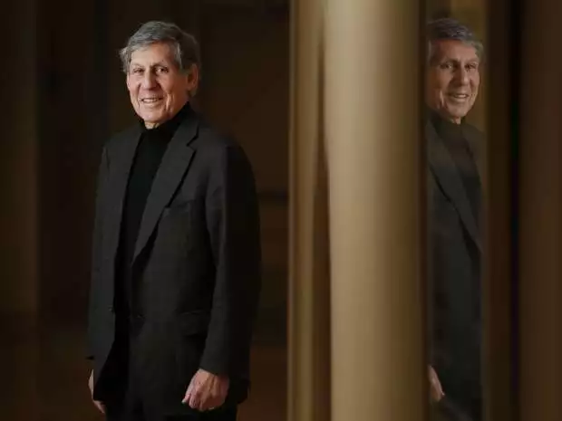
坚守
学术界的共识是: 多层神经网络的计算模型, 实践效果不好,完全没有前途. 这是个死胡同
CIFAR 同意从2004年开始资助十年，世界上唯一支持神经网络研究的机构。
Hinton 拿到资金支持不久,做的第一件事,就是先换个牌坊。鉴于“神经网络”口碑不好，也被 Hinton 改了名, 换了姓, 叫 "深度学习" (Deep Learning) 了
2003年在温哥华大都会酒店, 以Hinton 为首的十五名神经网络科学家, 和加拿大先进研究院 (CIFAR) 的基金管理负责人, Melvin Silverman 交谈
Notes:
这个情况到本世纪初,变得如此糟糕, 以至于任何论文送到学术期刊时,研究者都不敢用 "神经网络"几个字,免得被粗暴拒绝.
2003年, Geoffrey Hinton, 还在多伦多大学, 在神经网络的领域苦苦坚守
一个五十六岁的穷教授, 搞了三十多年没有前途的研究,要四处绞尽脑汁, 化缘申请研究经费. 他不是卢瑟 (loser) , 谁还是卢瑟?
Silverman 问大家,为什么 CIFAR 要支持他们的研究项目. 计算神经科学研究者, Sebastian Sung (现为普林斯顿大学教授), 回答道, "喔, 因为我们有点古怪. 如果CIFAR 要跳出自己的舒适区,寻找一个高风险,极具探索性的团体,就应当资助我们了!“
不夸张地说, 如果没有 2004年 CIFAR 的资金支持, 人类在人工智能的研究上可能还会在黑暗中多摸索几年.
两千多年前的刘三, 改了名换了姓, 叫什么 "汉高祖". 鉴于"神经网络"口碑不好,也被 Hinton 改了名, 换了姓, 叫 "深度学习" (Deep Learning) 了.
Hinton 的同事, 此后时不时会听到他突然在办公室大叫, "我知道人脑是如何工作的了!".

Slide 34
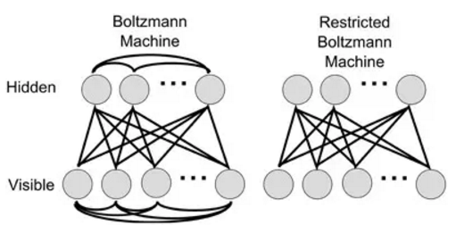
转机 ▷ 算法改进
2006年，Hinton和合作者提出RBM，引入了统计力学常用的概率工具
RBM 可以从输入数据中进行预先训练, 自己寻找发现重要的特征, 对神经网络连接的权重进行有效的初始化，再用反向传播算法微调,效果就好多了
论文里 对于一万个测试图像的识别错误率最低降到了只有 1.25%，虽然这还不足以让主流学术界改变观点,但深度学习的发展已经见到一丝曙光
Notes:
2006年, Hinton 和合作者发表论文, "A fast algorithm for deep belief nets" (深信度网络的一种快速算法). RBM 引入了统计力学常用的概率工具. 而在七十年代, 概率和不确定性恰恰是主流的人工智能的研究者极为痛恨的. RBM 可以从输入数据中进行预先训练, 自己寻找发现重要的特征, 对神经网络连接的权重进行有效的初始化. 这属于一种叫做特征提取器 (feature extractor)的神经网络, 也称自动编码器 (autoencoder).
经过 RBM 预先训练初始化后的神经网络,再用反向传播算法微调,效果就好多了.
Hinton 后来指出, 深度学习的突破,除了计算蛮力的大幅度提高以外,聪明有效地对网络链接权重的初始化也是一个重要原因.
Hinton 的论文里,经过六万个MNIST 数据库的图像培训后, 对于一万个测试图像的识别错误率最低降到了只有 1.25%.
虽然这还不足以让主流学术界改变观点,但深度学习的发展已经见到一丝曙光.
2006年，加拿大多伦多大学教授、机器学习领域泰斗——Geoffrey Hinton和他的学生Ruslan Salakhutdinov在顶尖学术刊物《科学》上发表了一篇文章Reducing the dimensionality of data with neural networks，开启了深度学习在学术界和工业界的浪潮。这篇文章有两个主要的信息：1. 很多隐层的人工神经网络具有优异的特征学习能力，学习得到的特征对数据有更本质的刻画，从而有利于可视化或分类；2. 深度神经网络在训练上的难度，可以通过“逐层初始化”（Layer-wise Pre-training）来有效克服，在这篇文章中，逐层初始化是通过无监督学习实现的。

Slide 35
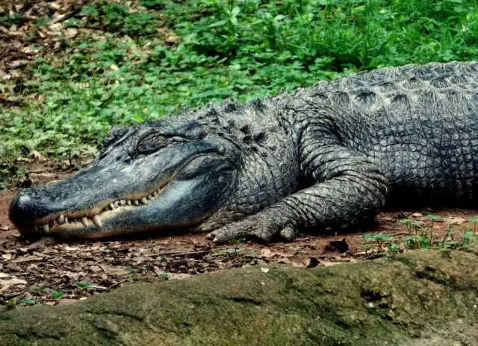
转机 ▷ 算法改进
多提高效率, 少做无用功. 多闭目养神,少乱说乱动. 多关注主要矛盾, 少关心细枝末节
最典型的传统激励函数,sigmoid函数, 输出值在 0 和 1 之间, 也就意味着神经元平均下来, 每时每刻都在使用一半的力量
使用新的激励函数RELU，统计上有一半神经元是没有反应,保持沉默的
鳄鱼90%的时间是一动不动的, (一个近距离观察者常会把它误认为是石雕.) 剩下5%的时间用于求偶交配, 5%的时间用于觅食.
Notes:
对于 RELU 而言, 如果输入为负值, 输出为零. 否则输入和输出相等. 换而言之,对于特定的输入, 统计上有一半神经元是没有反应,保持沉默的.
使用 RELU 的含有三个隐层的神经网络模型,被用来测试于四个不同的经典的图像识别问题. 和使用别的激励函数的模型相比, RELU 不仅识别错误率普遍更低,而且其有效性,对于神经网络是否进行"预先训练"过并不敏感.
RELU 的优势还有下面三点:
传统的激励函数,计算时要用指数或者三角函数,计算量要比简单的RELU 至少高两个数量级.
RELU 的导数是常数, 非零即一, 不存在传统激励函数在反向传播计算中的"梯度消失问题".
由于统计上,约一半的神经元在计算过程中输出为零,使用 RELU 的模型计算效率更高,而且自然而然的形成了所谓 "稀疏表征" (sparse representation), 用少量的神经元可以高效, 灵活,稳健地表达抽象复杂的概念.

Slide 36
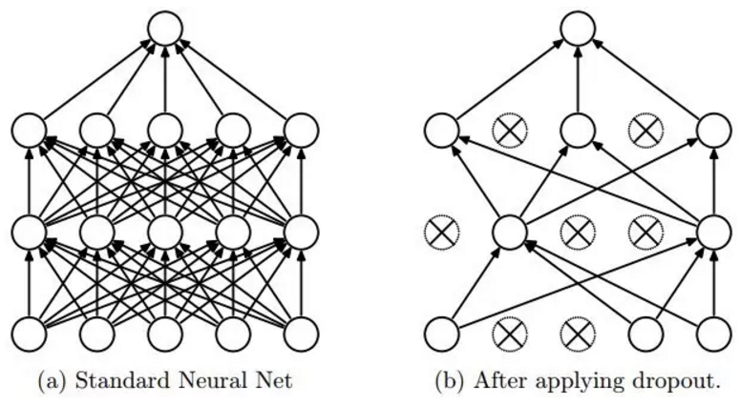
转机 ▷ 算法改进
模型好坏不在于和现有数据的拟合度, 而在于是否可以在全新的情况和数据面前,做出正确的判断和预测
例如交易模型,许多模型面对历史数据的测试时,表现非常好,胜率极高.但是如果, 把模型用于实际交易时,结果往往差强人意
2012年，Hinton发表"丢弃" (Dropout) 的算法
使用丢弃算法后, 相对于经典的深度学习算法,都获得了可观的进步 (错误率下降了 10% 到 30% 不等).
Notes:
对于 RELU 而言, 如果输入为负值, 输出为零. 否则输入和输出相等. 换而言之,对于特定的输入, 统计上有一半神经元是没有反应,保持沉默的.
使用 RELU 的含有三个隐层的神经网络模型,被用来测试于四个不同的经典的图像识别问题. 和使用别的激励函数的模型相比, RELU 不仅识别错误率普遍更低,而且其有效性,对于神经网络是否进行"预先训练"过并不敏感.
RELU 的优势还有下面三点:
传统的激励函数,计算时要用指数或者三角函数,计算量要比简单的RELU 至少高两个数量级.
RELU 的导数是常数, 非零即一, 不存在传统激励函数在反向传播计算中的"梯度消失问题".
由于统计上,约一半的神经元在计算过程中输出为零,使用 RELU 的模型计算效率更高,而且自然而然的形成了所谓 "稀疏表征" (sparse representation), 用少量的神经元可以高效, 灵活,稳健地表达抽象复杂的概念.

Slide 37
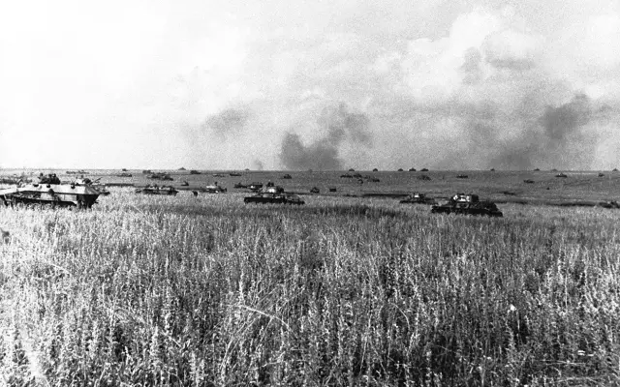
转机 ▷ 计算能力
如果遇到困惑(的问题), 就使用蛮力。Quantity is Quality
九十年代, 一个简单的神经网络数据培训的计算, 往往至少要花几天, 甚至几周的时间
神经网络的研究, 呼唤着蛮力, 呼唤着来自计算速度,网络速度, 内存容量,数据规模各个方面的, 更强大的, 指数增长的蛮力
1943年七月, 苏联和德国在库尔斯克的坦克大决战. 苏军八千多辆傻大黑粗的T-34 坦克, 以损失三倍于对手的惨重代价, 最终挫败德军三千多辆质量精良的虎式坦克集群
Notes:
在贝尔实验室,严乐春 1989年发表了论文, "反向传播算法在手写邮政编码上的应用".他用美国邮政系统提供的近万个手写数字的样本来培训神经网络系统, 培训好的系统在独立的测试样本中, 错误率只有5%.

Slide 38
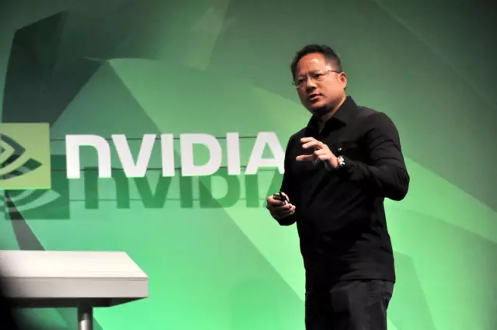
转机 ▷ 计算能力
CPU (中央处理器) 芯片架构, 关注点不在并行处理, 一次只能同时做一两个加减法运算
GPU 在芯片层面的设计时, 专门优化系统, 用于处理大规模并行计算
神经网络的计算工作, 本质上就是大量的矩阵计算的操作, 因此特别适合于使用 GPU
Notes:
2007年 Nvidia 推出名叫 CUDA 的并行计算软件开发接口, 使开发者可以更方便的使用其 GPU开发应用软件. 多家大学的研究者撰文表示, 对于特定工作, NVIDIA GPU带来的相对于 Intel 的CPU 的计算速度提高, 达到 100-300 倍.
Intel 技术人员2010年专门发表文章驳斥,大意是 Nvidia 实际上只比 intel 快 14倍,而不是传说中的 100 倍.
Nvidia 的 Andy Keane 评论: "老夫在芯片行业混了 26年了, 从没见过一个竞争对手, 在重要的行业会议上站起来宣布, 你的技术 *** 只是 *** 比他们快14 倍".

Slide 39
转机 ▷ 计算能力
2007年，Nvidia推出CUDA，极大降低编程编写GPU程序的难度
2009年，Stanford的Rajat和吴恩达发表论文“用GPU大规模无监督深度学习”，表明GPU比双核CPU快接近七十倍，运行时间从几周降为一天
2010年，瑞士的Dan Ciresan等人发表论文“又深又大又简单的神经网络在手写数字识别上表现出色”，使用GPU增速了40倍
2011年， Stanford的黎越国和吴恩达等人发表论文“用大规模无监督学习建造高层次特征”，使用了九层神经网络,网络的参数数量高达十亿，在一千台机器 (每台机器有 16个CPU内核)上运行,花了三天三夜才完成培训。图片分类识别的正确率达到了 15.8%. 而在此之前最好的公开发表的模型,正确率只有 9.3%
Notes:
2012 年还在斯坦福大学做研究生的黎越国同学 (Quoc Viet Le) 领衔, 和他的导师吴恩达,以及众多谷歌的科学家联合发表论文, "用大规模无监督学习建造高层次特征" (Building High-level Features Using Large Scale Unsupervised Learning).
黎越国的文章中, 使用了九层神经网络,网络的参数数量高达十亿, 是 Ciresan 2010年论文中的模型的一百倍, 是 2009年Raina 论文模型的十倍.
作为参照,按照丹麦学者 Bente Pakkenberg 2003年的估算, 人的脑皮层 (Neocortex) 内就有接近一百五十万亿个神经元突触 (Synapse, 是连接神经元传递信号的结构), 是黎同学的模型参数数量的十万倍.
用于训练这个神经网络的图像, 都是从谷歌的录像网站 youtube 上截屏获得. 一千万个原始录像, 每个录像只截取一张图片, 每张图片有四万个像素, 与之相比,先前大部分论文使用的训练图像,原始图像的数目大多在十万以下, 图片的像素大多不到一千.
黎越国的计算模型分布式地在一千台机器 (每台机器有 16个CPU内核)上运行,花了三天三夜才完成培训.
经过培训的神经网络,在一个名叫 ImageNet 的共享图像数据库里,面对两万两千个不同类别,一千四百万个图像中, 分类识别的正确率达到了 15.8%. 而在此之前最好的公开发表的模型,正确率只有 9.3%.
深度学习的研究进步在加速,但要说服更多的主流的人工智能研究者加入,需要的是更多的, 可直接对比的, 大幅领先的, 无可辩驳的计算结果,

Slide 40
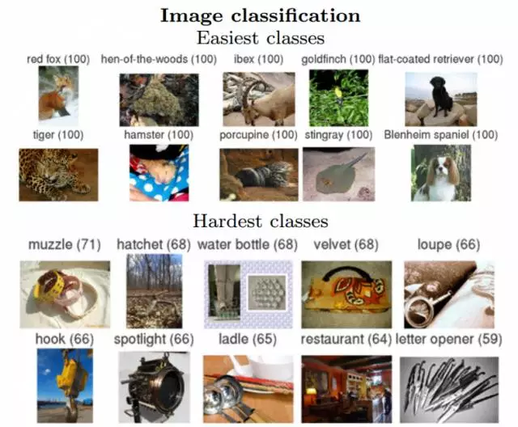
厚积薄发，终迎转折点
2012年，此时的深度学习已经有了
GPU快捷的计算速度
海量的训练数据
更多新的聪明的算法
ImageNet比赛
2010年的冠军来自NEC和UIUC,使用SVM，错误率为28%
2011年的冠军使用类似SVM的Fisher Vector，错误率为25.7%
2012年，Hinton和两个学生将深度学习的最新技术用到 ImageNet 的问题上,得到冠军，错误率只有15.3%,远低于第二名的26.2%
ImageNet包含了三百二十万个图像. 它的目的, 是要把英文里的八万个名词,每个词收集五百到一千个高清图片,存放到数据库里.最终达到五千万以上的图像
Notes:
多年后回头看, 2012年十月十三日, 也许是人工智能技术突破的一个转折点.
排名第二的来自日本团队的模型,相应的错误率则高达 26.2%.
所有其他团队, 采用的都是流行将近二十年的的支持向量机的技术. 但是这一次, 毫无疑义的,被神经网络的技术彻底超越了.
2012年十月十三日, 当竞赛结果公布后,学术界沸腾了.
这是神经网络二十多年来, 第一次, 在图像识别领域, 毫无疑义的, 大幅度挫败了别的技术.

Slide 41
进军工业界
ImageNet的成功引起了工业界的强烈兴趣
2012年底，Hinton 教授和他的两个研究生成立了一个名叫 DNNresearch的公司, 三个月后就被谷歌以五百万美元收购. Hinton 从此一半时间留在多伦多大学,另外一半时间在硅谷. 另外两位研究生则成为谷歌的全职雇员
2013年，原来在纽约大学的Yann LeCun进入Facebook担任人工智能实验室主管
曾在斯坦福大学和谷歌工作的吴恩达 (Andrew Ng), 2012年创立了网上教育公司 Coursera, 2014年五月被百度聘任为首席科学家, 负责百度大脑的计划
2011年，Yoshua Bengio创立基于深度学习技术的人工智能公司Maluuba，于2017年初被微软收购，Bengio 作为顾问

Slide 42
高歌猛进
2012年之后，ImageNet比赛的冠军以及高分算法均为深度学习算法。
2012年，微软的邓力和Hinton等人使用深度学习，在语音识别任务重，把错误率从过去的23%左右降到了12.3%，被认为是“20年来语音识别最大的一次性进步”
2016年，基于深度学习的AlaphGo, 4:1击败李世石
2016年，谷歌启用基于深度学习的翻译系统，翻译错误下降了55~85%，翻译成功率接近真人译员

Slide 43
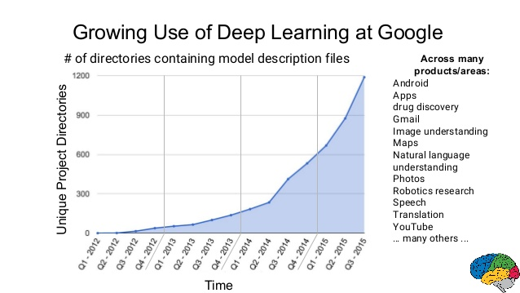
企业广泛使用

Slide 44
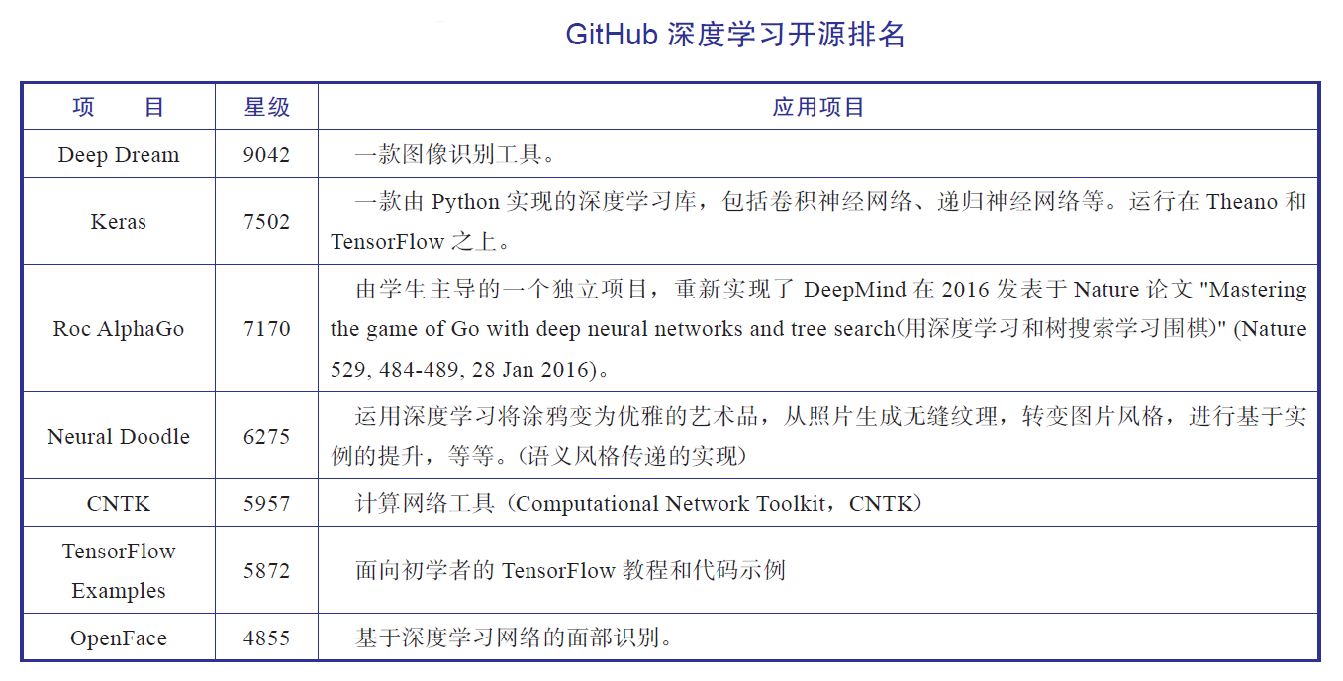
开源项目不断涌现

Slide 45
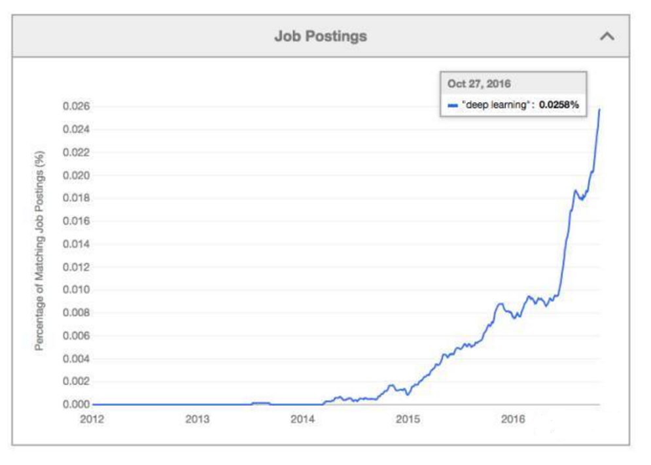
人才需求指数型增长

Slide 46
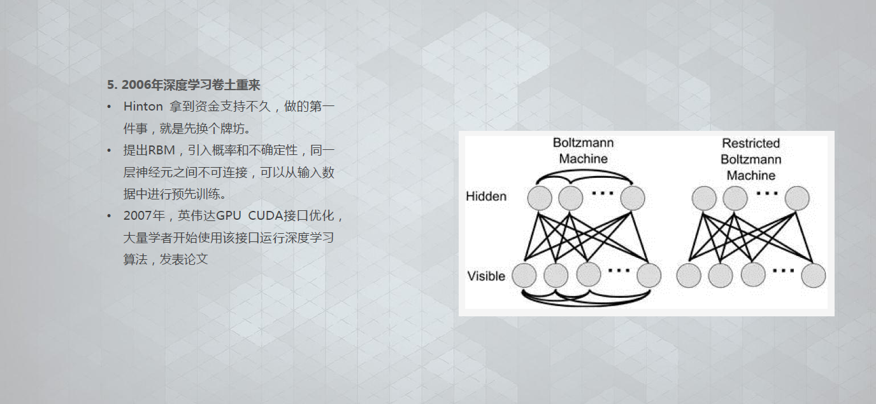
转机
Notes:
2006年, Hinton 和合作者发表论文, "A fast algorithm for deep belief nets" (深信度网络的一种快速算法). RBM 引入了统计力学常用的概率工具. 而在七十年代, 概率和不确定性恰恰是主流的人工智能的研究者极为痛恨的. RBM 可以从输入数据中进行预先训练, 自己寻找发现重要的特征, 对神经网络连接的权重进行有效的初始化. 这属于一种叫做特征提取器 (feature extractor)的神经网络, 也称自动编码器 (autoencoder).
经过 RBM 预先训练初始化后的神经网络,再用反向传播算法微调,效果就好多了.
Hinton 后来指出, 深度学习的突破,除了计算蛮力的大幅度提高以外,聪明有效地对网络链接权重的初始化也是一个重要原因.
Hinton 的论文里,经过六万个MNIST 数据库的图像培训后, 对于一万个测试图像的识别错误率最低降到了只有 1.25%.
虽然这还不足以让主流学术界改变观点,但深度学习的发展已经见到一丝曙光.
2006年，加拿大多伦多大学教授、机器学习领域泰斗——Geoffrey Hinton和他的学生Ruslan Salakhutdinov在顶尖学术刊物《科学》上发表了一篇文章Reducing the dimensionality of data with neural networks，开启了深度学习在学术界和工业界的浪潮。这篇文章有两个主要的信息：1. 很多隐层的人工神经网络具有优异的特征学习能力，学习得到的特征对数据有更本质的刻画，从而有利于可视化或分类；2. 深度神经网络在训练上的难度，可以通过“逐层初始化”（Layer-wise Pre-training）来有效克服，在这篇文章中，逐层初始化是通过无监督学习实现的。

Slide 47
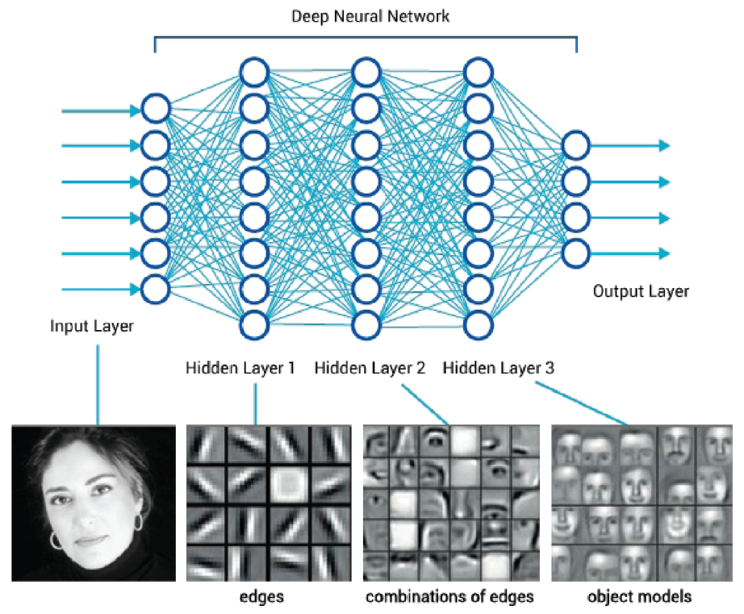

Slide 48
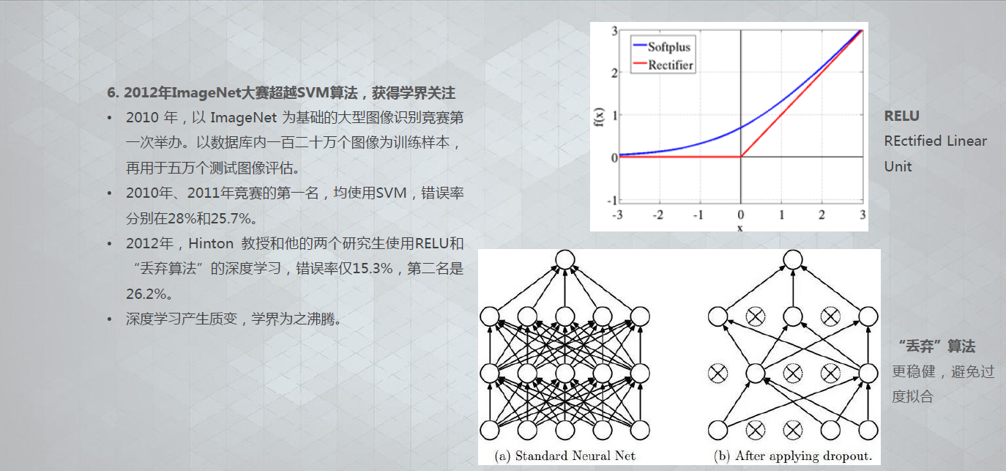
ImageNet夺冠，名声大振

Slide 49
人工智能现状
Notes:
We are based on the footprints to study urban lifestyles
breadcrumbs

Slide 50
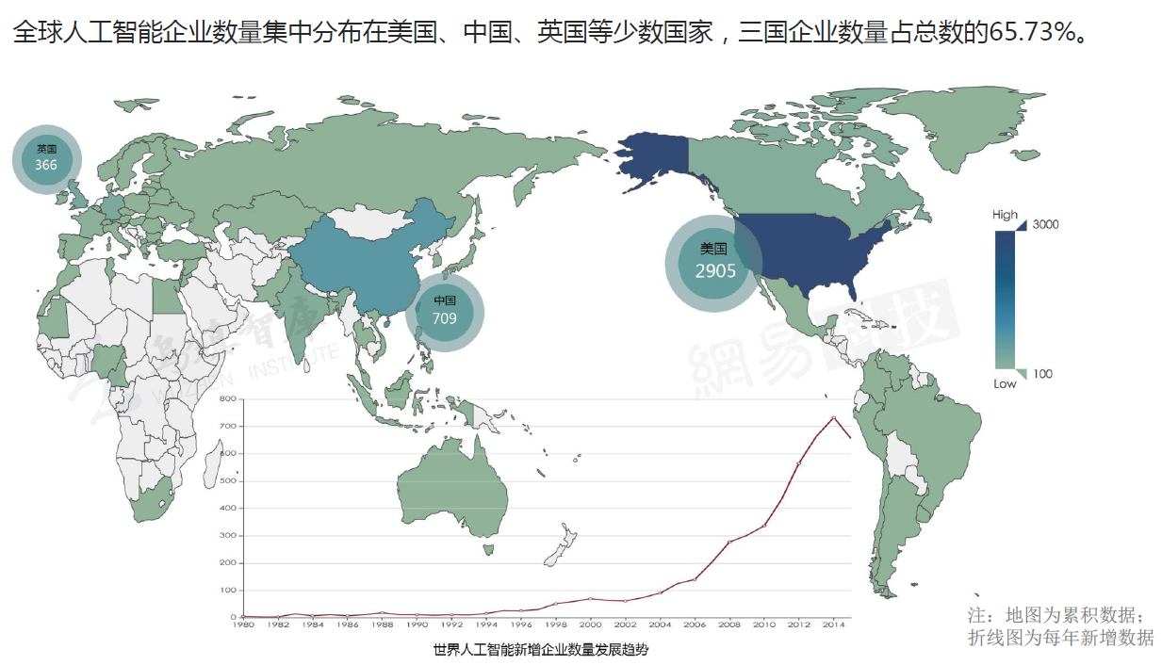
全球人工智能企业数量分布
Notes:
年过半百的AI终于实现了它最初的一些目标。它已被成功地用在技术产业中，不过有时是在幕后。这些成就有的归功于计算机性能的提升，有的则是在高尚的科学责任感驱使下对特定的课题不断追求而获得的。不过，至少在商业领域里AI的声誉已经不如往昔了。各种因素的合力将AI拆分为各自为战的几个子领域，有时候它们甚至会用新名词来掩饰“人工智能”这块被玷污的金字招牌。AI比以往的任何时候都更加谨慎，却也更加成功。
摩尔定律和云计算带来的计算能力的提升，以及互联网和大数据广泛应用带来的海量数据量的积累，使得深度学
习算法在各行业得到快速应用，并推动语音识别、图像识别等技术快速发展并迅速产业化

Slide 51

中国人工智能企业数量分布

Slide 52


Slide 53


Slide 54


Slide 55


Slide 56


Slide 57


Slide 58

微软人工智能布局

Slide 59
人工智能下的
用户画像
Notes:
We are based on the footprints to study urban lifestyles
breadcrumbs

Slide 60

测量大五人格
采访
调查问卷
人工智能方法

Slide 61

Notes:
这个结果阐明了人格判断的准确性与点赞数目之间的关系。红线显示的是人工智能对大五人格判断的平均准确性，他人判断的准确性也在这条红线上标出。由于该样本中个体的平均点赞数为227，由此得到人工智能方法在这个点赞数目下的平均准确性为0.56，接近配偶判断的准确性（0.58），并且远高于家人（0.5）和其他好友（0.49）。研究表明随着点赞数目的增加，人工智能方法的准确性也有所增强；当点赞数超过500时，该判断准确性可达0.66。这个结果非常有意思：人工智能只需利用人们在社交媒体上的“点赞”行为，就可以相当准确地对一个人的性格特点进行预测。只需要10个赞，人工智能对你的了解超过了你的同事；70个赞，超过朋友或者室友；150个赞，已经超过了你的家人；300个人赞，就连你的配偶，也就是最熟悉你的人，也自叹弗如。

Slide 62

头像和大五人格
Notes:
Previous work focus on single-domain behavior, however, we know that social media is heterogeneous, there are different kinds of information on social media, there are texts, images, user interactions and emoticons.
Our work focus on how to integrate these information to have a better personality measurement.

Slide 63





Application: Miss Known
Notes:
Based on our work, we also build a demo called Miss Known. It’s target for SinaWeibo platform, which is a twitter-like social media website. When you input you screen name in our demo, we will collect your heterogeneous information on SianWeibo, and then measure your personality. What is more, we will also find out a star who has the best personality match for you. Sorry that the demo currently only has Chinese version, since our training data is limited to Chinese. If you are interested, you can have a try.
Slide 1:
One out of four people in the world are affected by mental disorders according to a recent WHO report. We aim at building a digital psychologist called DiPsy who served as a personalized chatbot to evaluate, diagnose, and treat users' mental processes through natural conversations. In addition to conversation logs, DiPsy also considers users’ behavioral data such as tweets on social networks as well as users psychical movements. DiPsy can drive the conversation in a natural and effective way in order to study users’ mental process and diagnose their' psychological traits (such as Big-5 personality and MBTI Types). After using DiPsy for some time, we can generate a psychological profile for the user. It is also possible to use DiPsy to examine users’ mental disorders (such as depression and autism) and conduct cognitive behavioral therapy (CBT) or early intervention to help at-risk users alleviate/manage their problems by changing the way they think and behave in a variety of therapeutic contexts.
This digital psychologist can be used for both consumer and enterprise. DiPsy creates a new paradigm for human resources management, which provides a more natural to 1) help organizations profile employees based on their psychological traits, 2) guide the team structuring for a better team chemistry and productivity, and 3) coach employees for mental health care as a daily basis.
Slide 2:
As shown in the figure, DiPsy runs as a typical chatbot. We have a background chat engine to conduct chit-chat with users. Given users’ input, DiPsy will decide whether the input can be used to perform psychological diagnosis and help generate the response for guiding new conversations. If the input text is not relevant for psychological diagnosis, a chit-chat response will be generated using the background chat engine. After a certain rounds of conversations during a certain period, DiPsy can generate the psychological profiles combining the results from both psychological diagnosis and behavioral data collected using our LifeSpec data platform, which was introduced in earlier TechFest.
Slide 3:
The key technology of DiPsy is the computational model to perform psychological diagnosis such as personality test.
(add descriptions)
Slide 4:
The diagnosis component of DiPsy is rooted from several fundamental theories in psychology. E.g.,
(add descriptions for these theories)
Recent studies have shown that computational models for psychological test are as accurate as self-report questionnaires. Sometimes the computational models are even more stable and ubiquitous.
This project is our effort towards pushing the limit of computational psychology by bridging state-of-the-art computational models with psychological theories.

Slide 64
谢谢！

